Slide 1
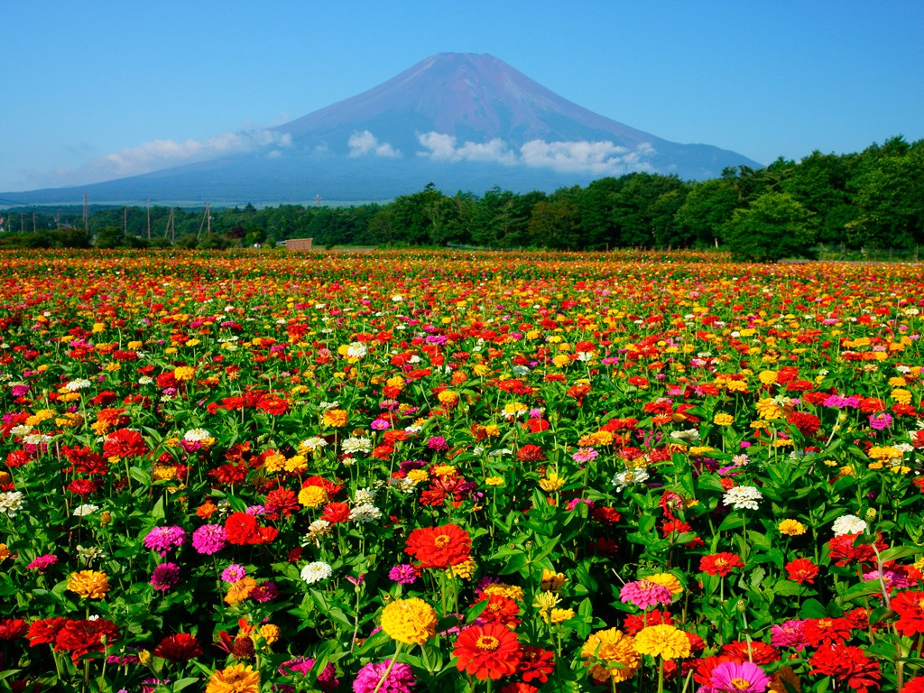
স্বাগতম

Slide 2
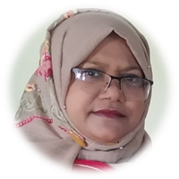
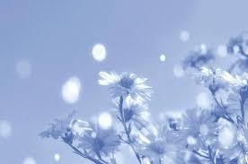
পরিচিতি
নাসিমা সুলতানা রুনা
সহকারী ‍শিক্ষক
দুড়াকুটি উচ্চ বিদ্যালয়
সদর,লালমনিরহাট
বিষয়: বাংলা
অধ্যায়: গদ্য
৭ম শ্রেণি
সময়: ৫০ মিনিট

Slide 4
কাবুলিওয়ালা

Slide 5
শিখন ফল
1। লেখক সম্পর্কে জানতে পারবে।
২। সন্তানের প্রতি পিতার স্নেহপ্রবণতার বিয়ষটি জানকে পারবে।
৩। মানুষকে ভালোবাসতে ও মানুষের সাথে সুসম্পর্ক গড়ে তুলতে পারবে।

Slide 6
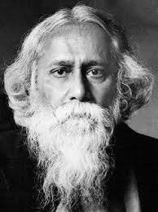
মৃত্যু:
১৯৪১ খ্রিষ্টাব্দের ৭ই আগষ্ট (২২ শে শ্রাবণ, ১৩৪৮ বঙ্গাব্দে) কলকাতায় তিনি মৃত্যু বরণ করেণ।
জন্ম:
১৮৬১ খ্রিষ্টাব্দে ৭ই মে(২৫ শে বৈশাখ, ১২৬৮ বঙ্গাব্দে)কলকাতার জোড়াসাঁকোর বিখ্যাত ঠাকুর পরিবারে।
ব্যাকরণ,চিন্তাবিদ,শিক্ষাবিদ,সুরকার, গীতিকার,নাট্যকার ব্যাকরণ,চিন্তাবিদ,শিক্ষাবিদ,সুরকার, গীতিকার,নাট্যকার,নাট্যপ্রযোজক ব্যাকরণ,চিন্তাবিদ,শিক্ষাবিদ,সুরকার, গীতিকার,নাট্যকার,নাট্যপ্রযোজক,নাট্যপ্রযোজক
প্রতিভা:
তিনি একাধারে সাহিত্যিক, চিন্তাবিদ, শিক্ষাবিদ, সুরকার, গীতিকার, নাট্যকার, নাট্যপ্রযোজক ও অভিনেতা। শান্তিনিকেতন ও বিশ্বভারতীর মতো প্রতিষ্ঠান তিনি গড়েন।
অবদান:
কাব্য, ছোট গল্প, উপন্যাস, নাটক, প্রবন্ধ, সংগীত সাহিত্যের সকল শাখা ছাড়া ও ব্যাকরণ, ভাষাতত্ব, ছন্দ ও চিত্রকলাতে তিনি অসামান্য অবদান রেখেছেন।
রবীন্দ্রনাথ ঠাকুর

Slide 7
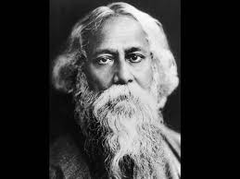
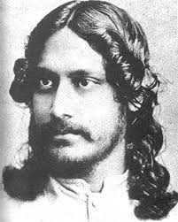
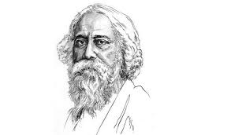

Slide 8
একক কাজ
১। রবীন্দ্রনাথ ঠাকুর কত সালে ও কোন পরিবারে জন্ম গ্রহন করেণ?
২। কত বছর বয়সে তিনি ব্যারিষ্টারি পড়েছেন এবং কোথায় ?
৩। কত সালে ও কোথায় তিনি মৃত্যুবরণ করেণ?

Slide 9
এসো উত্তরগুলো মিলিয়ে নিই
১। তিনি ১৮৬১ খ্রিষ্টাব্দে ৭ই মে কলকাতার জোড়াসাঁকোর ঠাকুর পরিবারে জন্ম গ্রহন করেণ।
২। ১৭ বছর বয়সে তিনি বিলেতে ব্যারিষ্টারি পড়েন।
৩। ১৯৪১ খ্রিষ্টাব্দের ৭ই আগষ্ট কলকাতায় মৃত্যুবরণ করেণ।

Slide 10
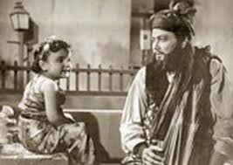
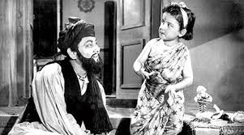
সরব পাঠ

Slide 11
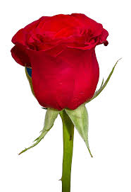
শব্দার্থ
অন্তঃপুর – বাড়ির ভিতরের অংশ
দুহিতা – কন্যা
অনর্গল – অবিরাম ,অনবরত
পঞ্চবর্ষীয় – পাঁচ বছর বয়সী
কিঞ্চিৎ – অল্প
প্রফুল্ল – আনন্দিত
লড়কি – মেয়ে

Slide 12
জোড়ায় কাজ
১। মিনির বয়স কত ?
২। কাবুলিওয়ালার মলিন কাগজে কী ছিল?
৩। দুহিতা - শব্দের অর্থ কী?
৪। মিনির ক্ষুদ্র আচঁল কিসে পরিপূর্ণ ছিল?

Slide 13
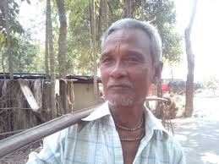
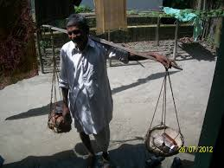

Slide 14
মূল্যায়ন
১। কত বছর বয়সে রবীন্দ্রনাথ ব্যারিষ্টারী পড়তে গিয়েছিলেন?
২। কাবুলিওয়ালার মাথায় কী ছিল?
৩। মিনির ক্ষুদ্র আঁচল কিসে পরিপূর্ণ ছিল ?
৪। “অন্তঃপুর” বলতে কী বোঝানো হয়েছে?

Slide 15
বাড়ির কাজ
“আমি তো সওদা করতে আসিনা”- উক্তিটি বিশ্লেষণ কর।

Slide 16
সকলকে ধন্যবাদ

